Slide 1

Психологическое здоровье ребенка
Семинар для родителей
с педагогом-психологом

Slide 2
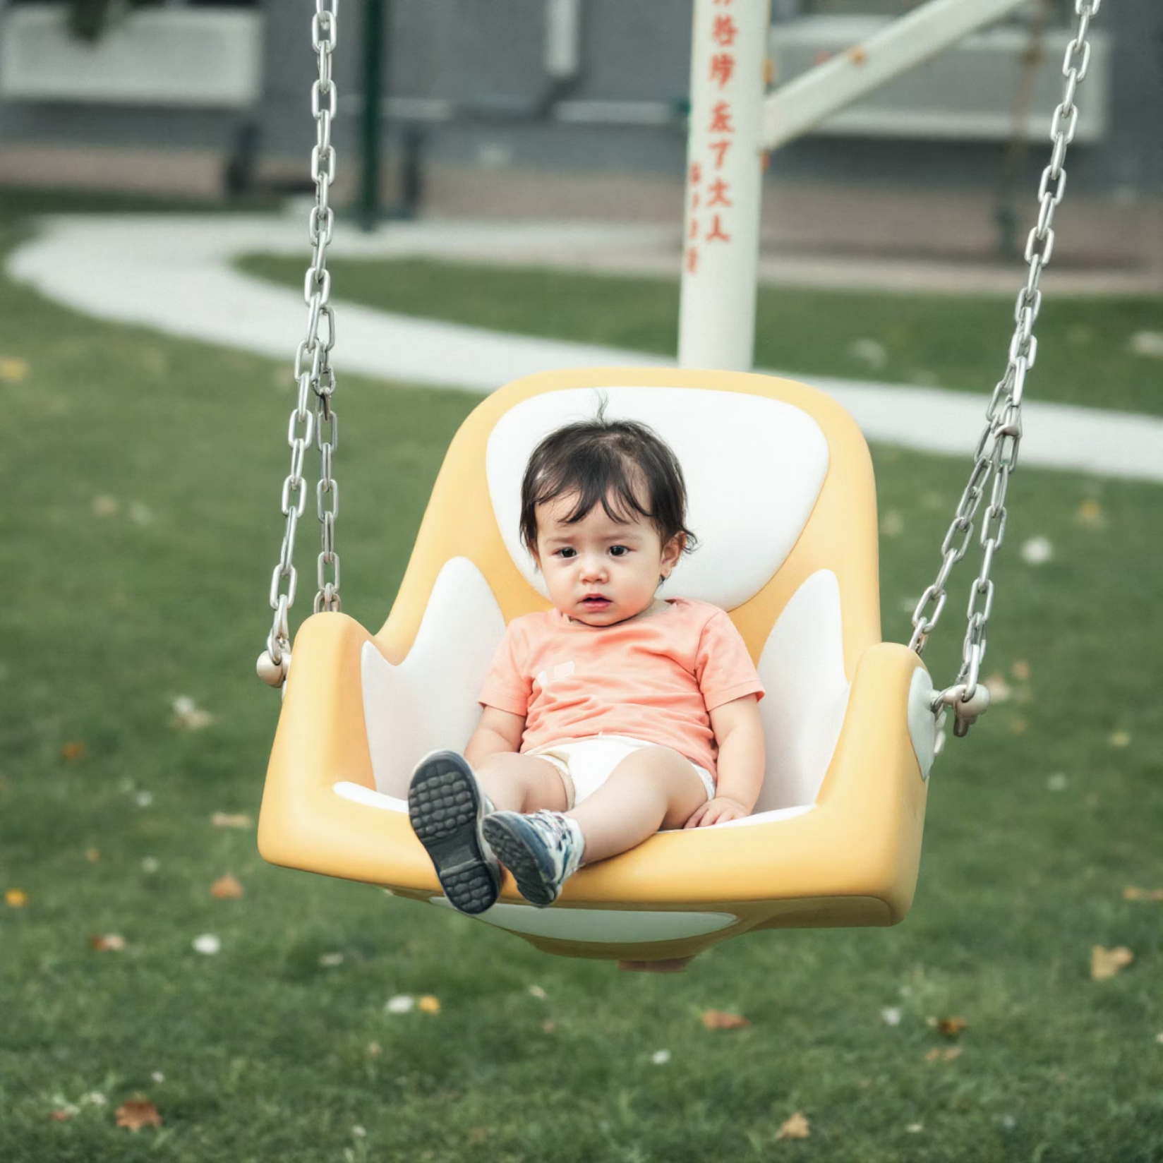
Актуальность темы
В современном мире вопросы психологического здоровья детей становятся всё более актуальными:
1 из 6 детей — подросток (10–19 лет)
До 20% детей имеют признаки психоэмоциональных трудностей
Психологическое здоровье — основа успешного развития ребенка
Забота о психологическом благополучии ребенка так же важна, как и о физическом здоровье.

Slide 3
Определение психологического здоровья
Что это такое?
Ключевые компоненты
Почему это важно?
Состояние эмоционального, социального и когнитивного благополучия, которое позволяет ребенку полноценно развиваться и функционировать в обществе
Психологически здоровый ребенок легче адаптируется к изменениям, лучше учится и строит более качественные отношения с окружающими
Способность справляться со стрессами
Умение выстраивать отношения с окружающими
Эффективное обучение и применение знаний
По определению Всемирной организации здравоохранения, психическое здоровье — это состояние благополучия, при котором человек реализует свои способности, справляется с обычными жизненными стрессами и продуктивно работает.

Slide 4



Основные детерминанты психического здоровья
Семейная атмосфера
Социальные связи
Безопасная среда
Создание комфортной и поддерживающей атмосферы как дома, так и в образовательном учреждении
Эмоциональная поддержка, чувство безопасности и атмосфера доверия в семье формируют основу психологического благополучия ребенка
Взаимодействие со сверстниками, формирование дружеских отношений и развитие коммуникативных навыков
Исследования показывают, что психологическое благополучие формируется под влиянием множества факторов, среди которых семья играет ключевую роль.

Slide 5
Этапы психического развития ребенка
Младенец (0–1)
1
Формирование базового доверия к миру и привязанности
2
Раннее детство (1–3)
Развитие автономии и самостоятельности
Дошкольники (3–7)
3
Развитие инициативы и творчества
4
Младшие школьники (7–11)
Формирование трудолюбия и компетентности
Подростки (11–14)
5
Формирование идентичности и самосознания
6
Юношество (15–17)
Развитие интимности и самоопределение
Каждый этап развития имеет свои психологические задачи и потребности, которые необходимо учитывать родителям.

Slide 6

Психологические потребности младенца (0–1 год)
Ключевые потребности:
Безопасность и защищенность
Привязанность к значимому взрослому
Формирование базового доверия к миру
Роль родителя:
Тактильный контакт, ласка, объятия
Быстрый отклик на плач и дискомфорт ребенка
Поддержание стабильных режимов сна и кормления
Эмоциональное общение с младенцем
По теории привязанности Джона Боулби, качество отношений между младенцем и основным опекуном в первый год жизни определяет способность ребенка формировать здоровые отношения в будущем.

Slide 7

Раннее детство (1–3 года)
Особенности развития
Стремление к самостоятельности («Я сам!»)
Активное исследование окружающего мира
Формирование речи и коммуникативных навыков
Рекомендации родителям
Позволять ребенку пробовать делать что-то самостоятельно
Поддерживать инициативу и хвалить за усилия
Предоставлять выбор между двумя вариантами
Создавать безопасную среду для исследования
Согласно теории Эрика Эриксона, в возрасте 1-3 лет ребенок проходит стадию «автономия против стыда и сомнения». Важно поддерживать стремление к самостоятельности, избегая излишней критики.

Slide 8

Дошкольный возраст (3–7 лет)
Ключевые аспекты развития:
Практические рекомендации:
Интенсивное развитие речи и воображения
Организовывать тематические и ролевые игры
Формирование произвольного поведения
Поощрять творческие занятия (рисование, лепка)
Освоение совместной игры и группового общения
Использовать сказкотерапию для обсуждения эмоций
Развитие эмоциональной сферы и эмпатии
Учить распознавать и называть свои чувства
Поддерживать общение со сверстниками
В этом возрасте игра становится ведущей деятельностью, через которую ребенок познает мир, социальные роли и правила взаимодействия.

Slide 9




Младший школьный возраст (7–11 лет)
Учебная деятельность
Становится ведущей, формирует самооценку и чувство компетентности
Самоконтроль
Развитие произвольности, планирования и организации своей деятельности
Ответственность
Понимание связи между действиями и их последствиями
Рекомендации родителям: Обсуждать успехи и неудачи без осуждения, помогать планировать время, поддерживать учебную мотивацию, создавать условия для хобби и интересов помимо учебы.

Slide 10

Подростковый возраст (11–15 лет)
Особенности периода:
Гормональные изменения и эмоциональная нестабильность
Повышенная критичность к взрослым
Активный поиск идентичности и самоопределения
Приоритет общения со сверстниками
Стремление к независимости и самостоятельности
Рекомендации родителям:
Поддерживать доверительный диалог без осуждения
Уважать личное пространство и границы
Обсуждать сложные темы без морализаторства
Помогать справляться с сильными эмоциями

Slide 11

Юношеский возраст (16–19 лет)
Особенности развития
Интенсивная саморефлексия и самоанализ
Активный поиск жизненных целей и ценностей
Профессиональное самоопределение
Формирование мировоззрения
Как поддержать
Признавать взросление и увеличивать зону ответственности
Помогать в профессиональном самоопределении
Совместно обсуждать жизненные планы и цели
Оказывать помощь в выборе кружков, курсов, секций
В этом возрасте важно найти баланс между предоставлением свободы выбора и оказанием поддержки. Юноши и девушки нуждаются в наставничестве, но без излишнего контроля и давления.

Slide 12

Общие риски и угрозы психологическому здоровью
Основные
факторы риска:
Признаки психологического неблагополучия:
Хронический стресс и психологическое давление
Замкнутость, избегание общения
Буллинг и социальная изоляция
Снижение успеваемости и интереса к учебе
Отсутствие эмоциональной поддержки
Нарушения сна и аппетита
Травматические события и потери
Повышенная тревожность, страхи
Неблагополучная семейная обстановка
Агрессивное поведение или апатия
Частые жалобы на физическое недомогание
Чрезмерное использование гаджетов и социальных сетей
Исследования показывают, что около 70% психических расстройств взрослых начинаются в детском и подростковом возрасте, поэтому раннее выявление проблем критически важно.

Slide 13




Рекомендации для родителей
Создавайте защищенную атмосферу дома
Поддерживайте стабильность и предсказуемость домашней среды. Ребенок должен чувствовать дом как безопасное место, где его принимают и любят безусловно.
Учите говорить о чувствах
Помогайте ребенку распознавать и называть свои эмоции. Делитесь и своими переживаниями в доступной форме.
Проводите регулярный совместный досуг
Выделяйте время для совместных занятий, игр, прогулок и разговоров. Качественное общение укрепляет эмоциональную связь.
Поддерживайте в трудностях
Помогайте ребенку справляться с неудачами без обвинений и давления.
Учите его видеть в ошибках возможность для роста.
Ваше собственное психологическое состояние и модель поведения оказывают значительное влияние на ребенка.

Slide 14


Когда обращаться за помощью к специалисту
Роли специалистов:
Тревожные сигналы:
Педагог-психолог: проводит диагностику, консультирует по вопросам обучения и развития, работает с адаптацией в школе
Резкие и длительные изменения в поведении
Продолжительный стресс без улучшения
Детский психолог: помогает с эмоциональными и поведенческими проблемами, семейными отношениями
Снижение интереса к привычным занятиям
Систематические проблемы со сном и аппетитом
Детский психотерапевт: оказывает профессиональную помощь при более серьезных нарушениях, использует специальные методы терапии
Самоповреждающее поведение или разговоры о смерти
Выраженная агрессия или апатия
Детский психиатр: диагностирует и лечит психические расстройства, при необходимости назначает медикаментозное лечение

Slide 15

Итоги и ресурсы для родителей
Берегите эмоциональный фон семьи
Развивайте навыки общения
Поддерживайте инициативу и самостоятельность
Психологическое благополучие родителей — ключевой фактор психологического здоровья ребенка. Не забывайте заботиться о себе и своем эмоциональном состоянии.
Учите детей выражать свои чувства, слушать других и решать конфликты мирным путем. Эти навыки станут основой здоровых отношений в будущем.
Позволяйте ребенку пробовать новое, ошибаться и учиться на своих ошибках. Это развивает уверенность в себе и жизнестойкость.
Полезные ресурсы:
Книги: «Общаться с ребенком. Как?» (Ю. Гиппенрейтер), «Тайная опора» (Л. Петрановская)
Телефон доверия для родителей: 8-800-2000-122 (круглосуточно, бесплатно)
Консультации школьного психолога: кабинет 212, часы приема вт, чт 14:00-17:00

